Slide 1



LĨNH VỰC PHÁT TRIỂN NGÔN NGỮ
Đề tài: NB “ Màu vàng”
Lứa tuổi: 24-36 tháng
ỦY BAN NHÂN DÂN PHƯỜNG PHÚC LỢI TRƯỜNG MẦM NON BAN MAI XANH

Slide 2



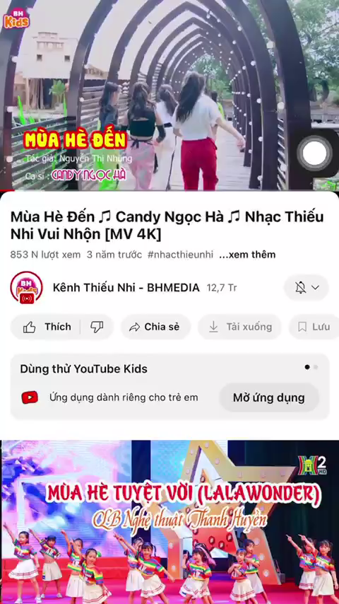
Cô và trẻ đọc bài thơ: Cái Bát
Cô trò chuyện với trẻ về lớp học và dẫn dắt vào bài

Slide 3
Nhận biết đồ vật
có màu vàng

Slide 4
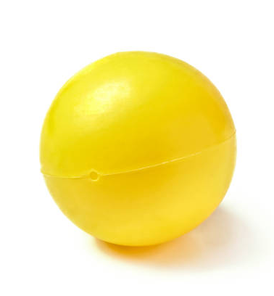
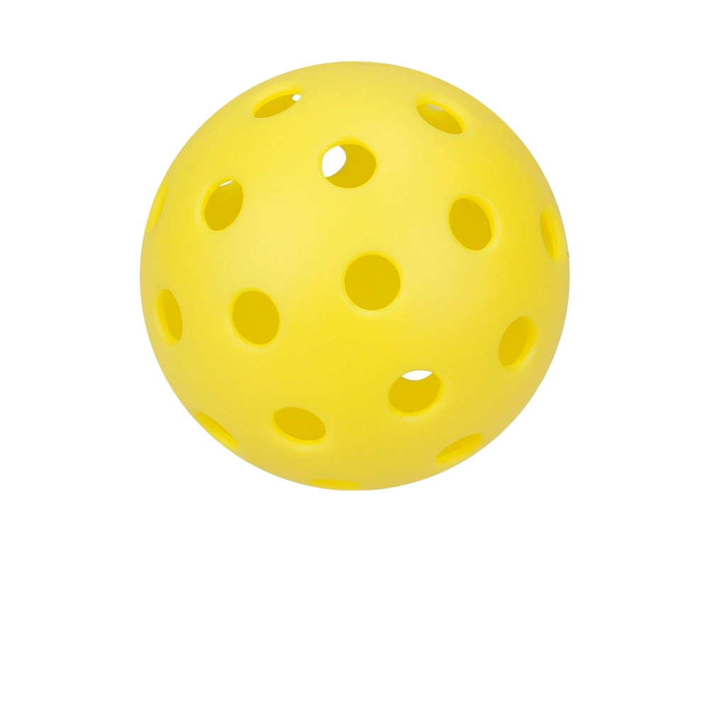

Slide 5
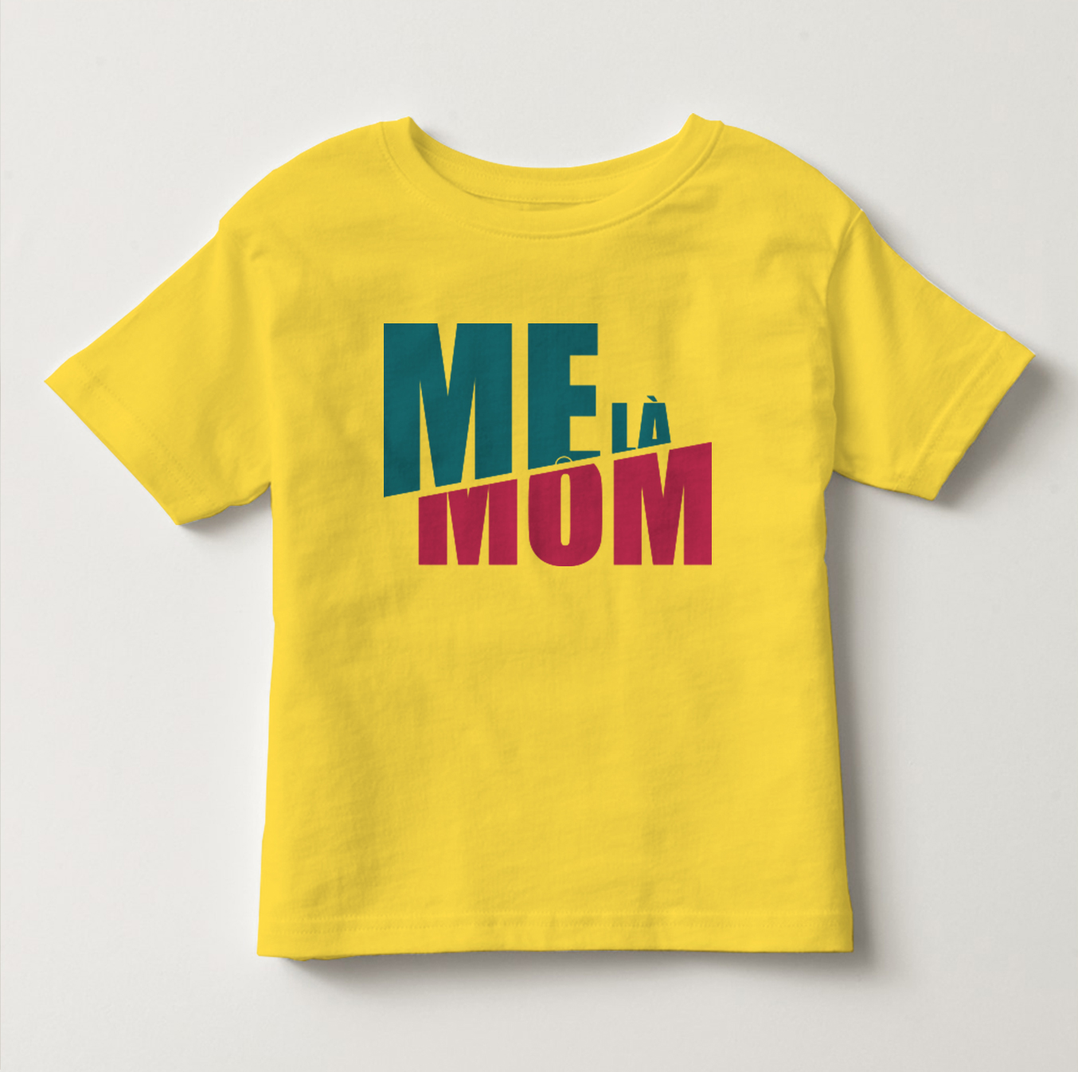

Slide 6
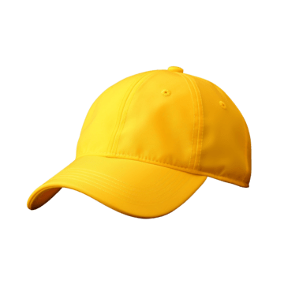

Slide 7
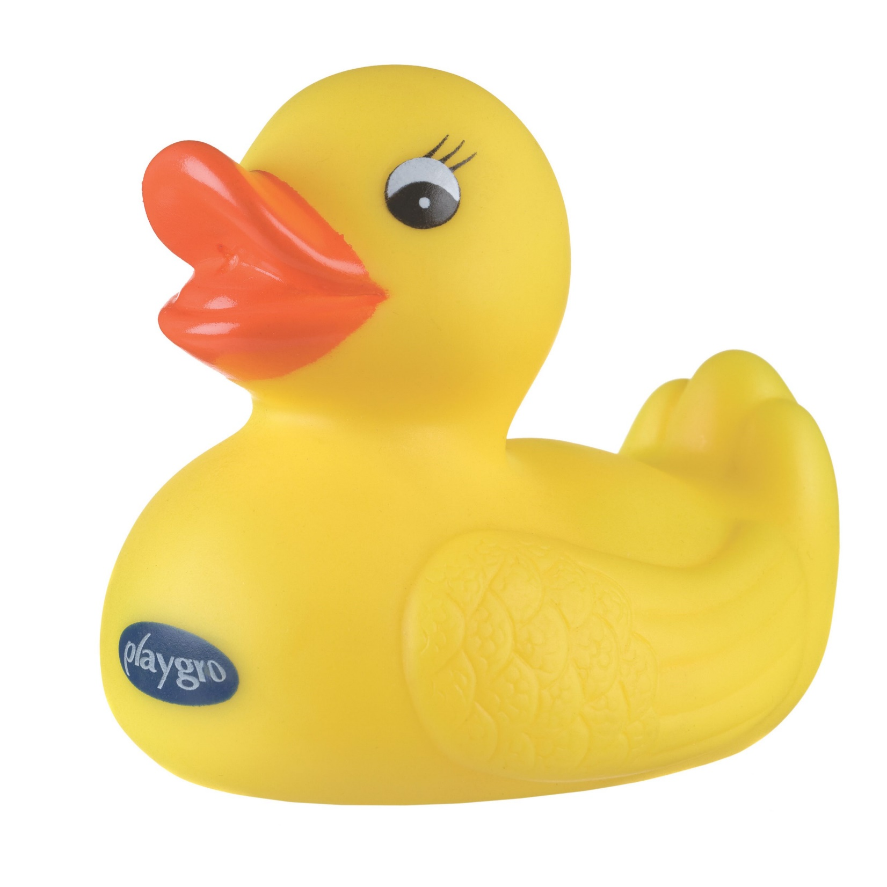

Slide 8
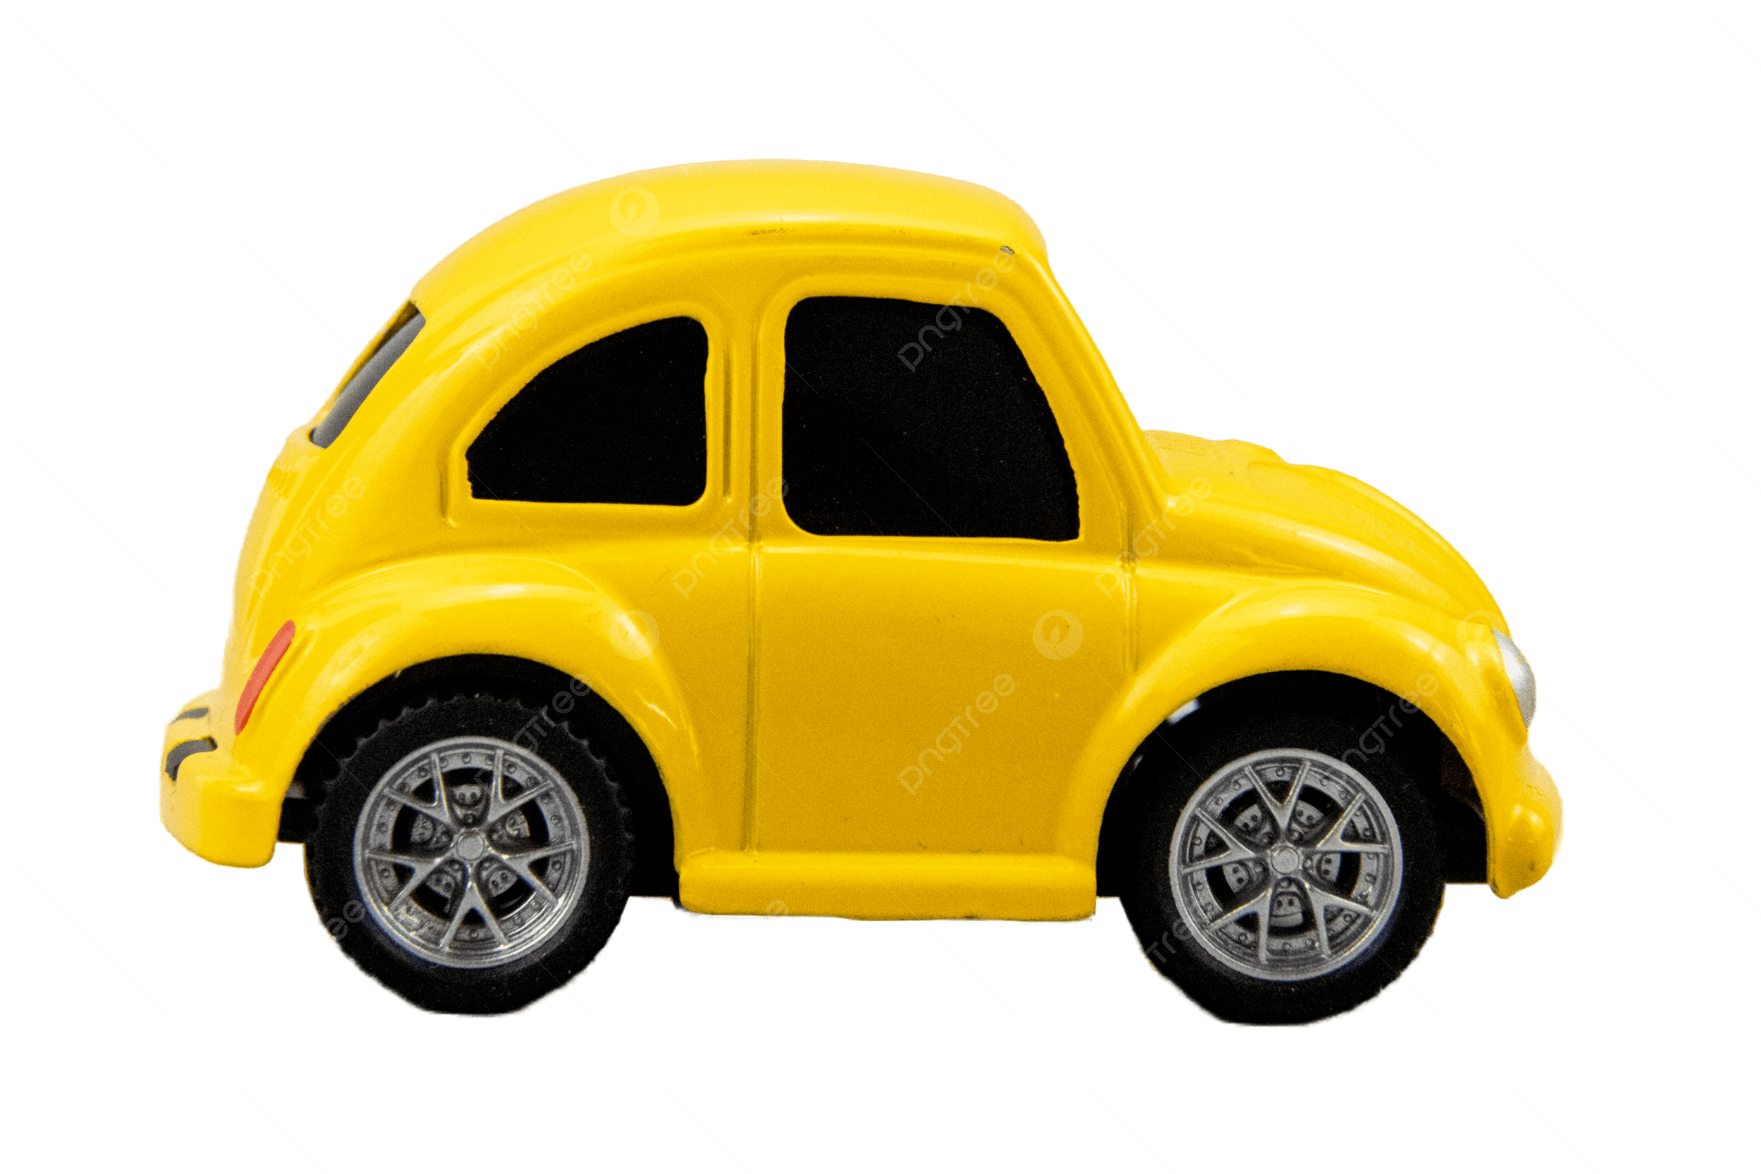

Slide 9

Trò chơi:
“Bé đi siêu thị ”

Slide 10
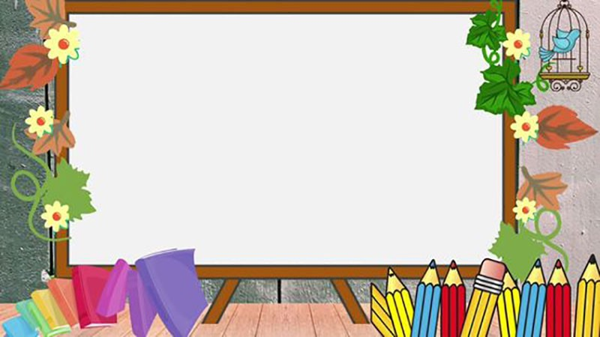

Kết thúc

